Slide 1
1 курс (психологи 24 г/п)
26 ноября 2024 года, 18:00—21:00
 |  |  |  | фонет | 4/6 пересказ | 6/4 ответы | ?6 ИнстБрака |  |  |  | дзгр
1. | Ай Цзяин |  | + | 4344 | 4 | 4 | 4 |  |  |  | 1
2. | Баиньцайцыкэ
3. | Ван Сяни |  | + | 3433 | 3 | 4 | 0 |  |  |  | 1
4. | Ван Цзасян |  | + | 4433 | 2 | 4 | 4 |  |  |  | 1
5. | Гао Цзэци 12ноя |  | + | 4444 | 1 | 3 | 4 |  |  |  | 1
6. | Жуань Люин |  | + | 3333 | 3 | 3 | 3 |  |  |  | 1
7. | Ли Мяохао 11ноя |  | о+ | 2334 | 2 | 4 | 4 |  |  |  | 2
8. | Ли Тяньхао |  | + | 4333 | 4 | 3 | 4 |  |  |  | 2
9. | Ли Чуньлэй А |  | + | 4443 | 4 | 4 | 4 |  |  |  | 2
10. | Сунь Миньцзе |  | + | 3343 | 4 | 3 | 3 |  |  |  | 2
11. | Сян Цзятао 12ноя |  | + | 4444 | 3 | 4 | 4 |  |  |  | 2
12. | Чжай Циньи
13. | Чжан Чужо 10ноя |  | + | 3443 | 4 | 4 | 4 |  |  |  | 2
14. | Чжан Эньцун
15. | Чой Дэун |  |  |  |  |  |  |  |  |  | 2
Не забывайте записать своё имя русскими буквами!

Slide 2
Фонетика
Русские скороговорки и стихотворения

Slide 3
Щ

Slide 4
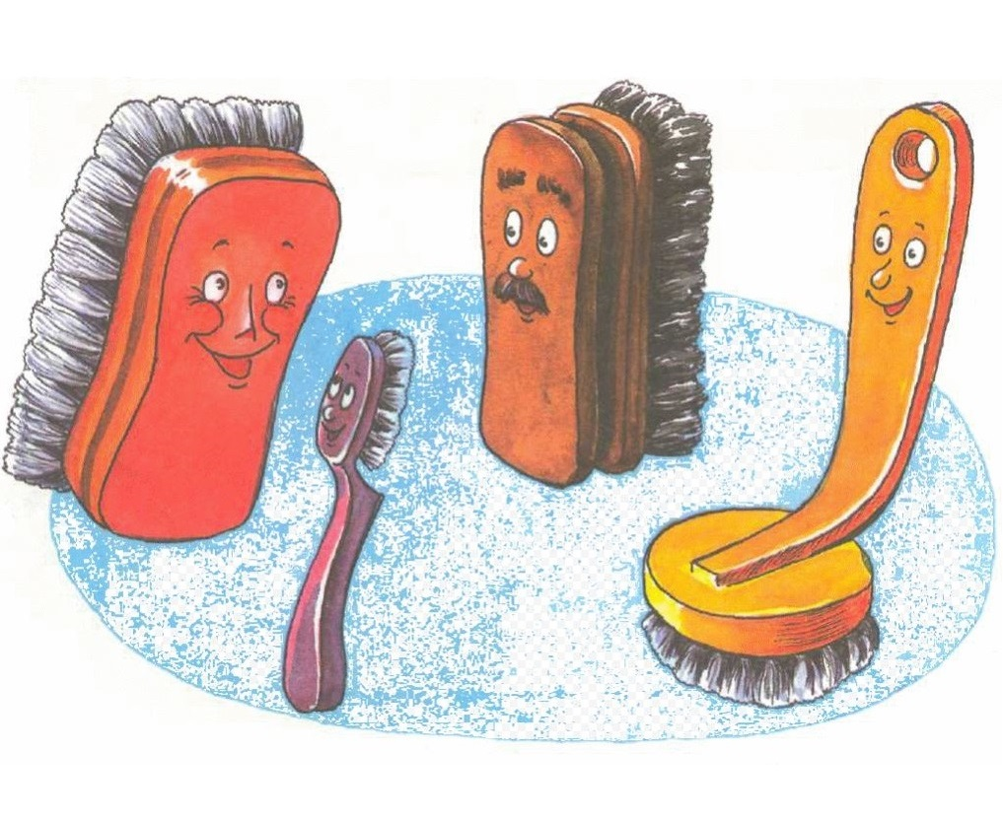
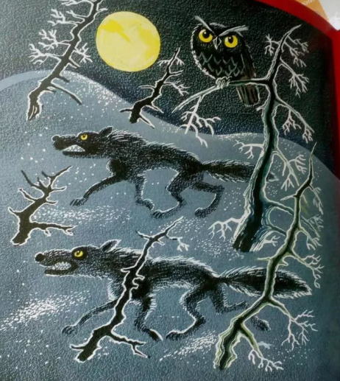
Скороговорки
Э́той щёткой чи́щу зу́бы,
Э́той чи́щу башмаки́,
Э́той чи́щу свои брю́ки,
Э́ти щётки все нужны́.
Во́лки pы́щут — пи́щу и́щут.

Slide 5
Скороговорки
Э́той щёткой чи́щу зу́бы,
Э́той чи́щу башмаки́,
Э́той чи́щу свои брю́ки,
Э́ти щётки все нужны́.
Во́лки pы́щут — пи́щу и́щут.

Slide 6

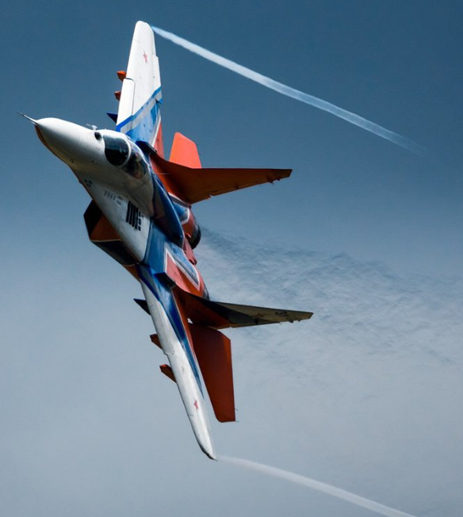
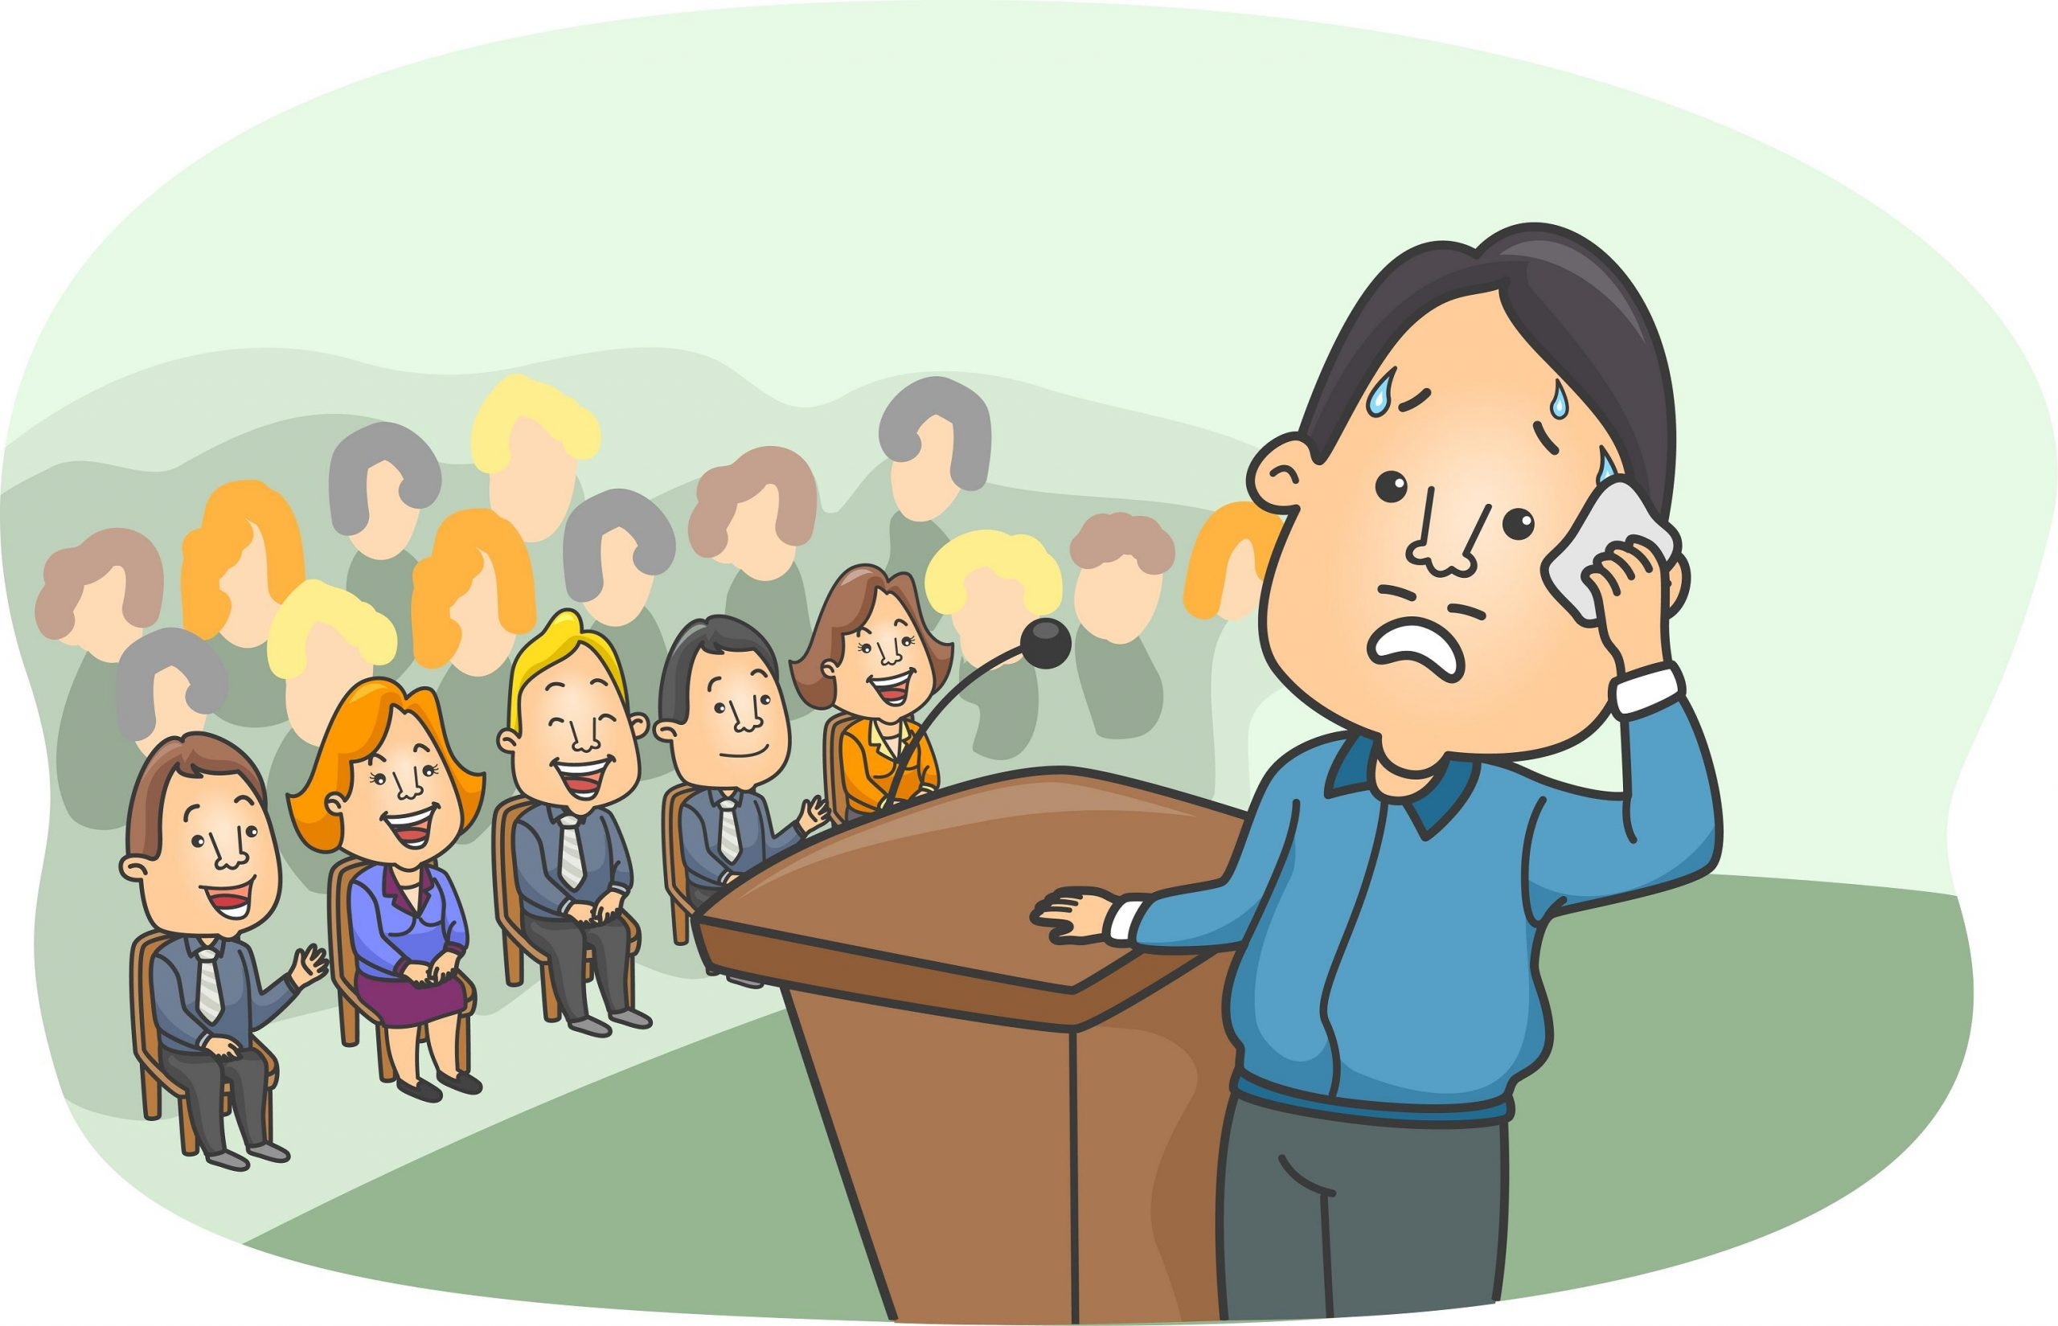

Скороговорки
По́езд мчи́тся скрежеща́:
ж, ч, ш, щ, ж, ч, щ.
Лётчик де́лал отча́янные виражи́.
Докла́дчик на вопро́сы
дава́л дохо́дчивые отве́ты.
Учи́тельница попроси́ла подчеркну́ть пе́рвую бу́кву в слова́х.

Slide 7
Скороговорки
По́езд мчи́тся скрежеща́:
ж, ч, ш, щ, ж, ч, щ.
Современный русский алфавит!!!!!
Лётчик де́лал отча́янные виражи́.
Докла́дчик на вопро́сы
дава́л дохо́дчивые отве́ты.
ТЧ/ДЧ ⇒ [ч]
Учи́тельница попроси́ла подчеркну́ть пе́рвую бу́кву в слова́х.

Slide 8
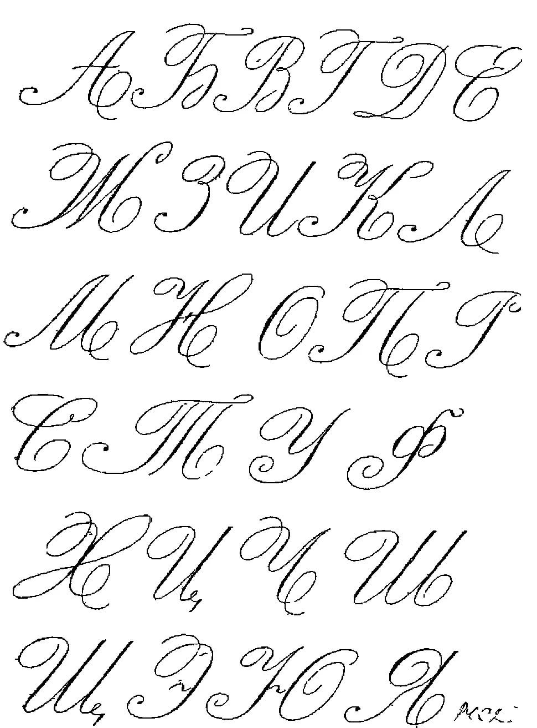
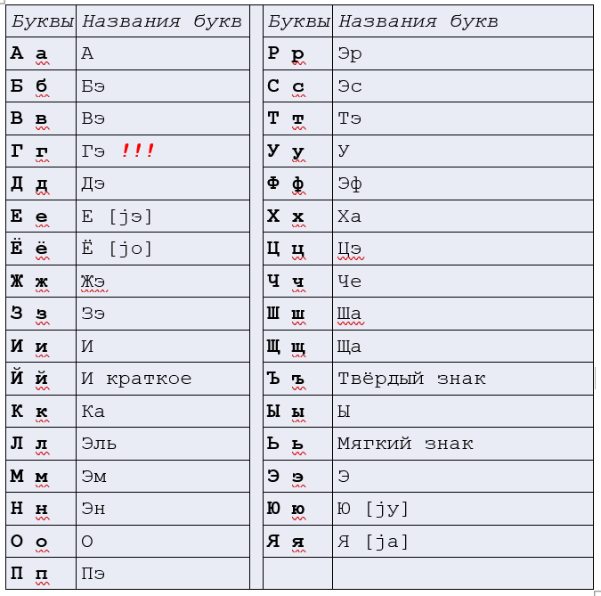
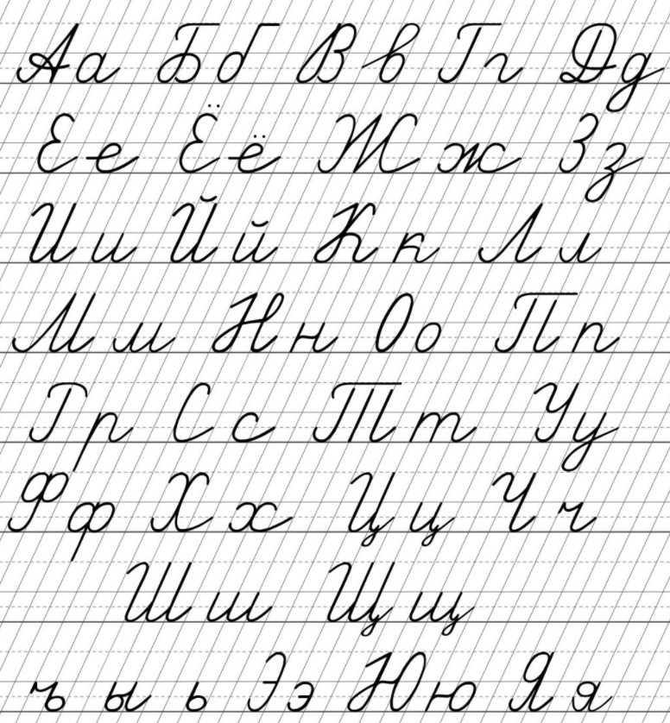
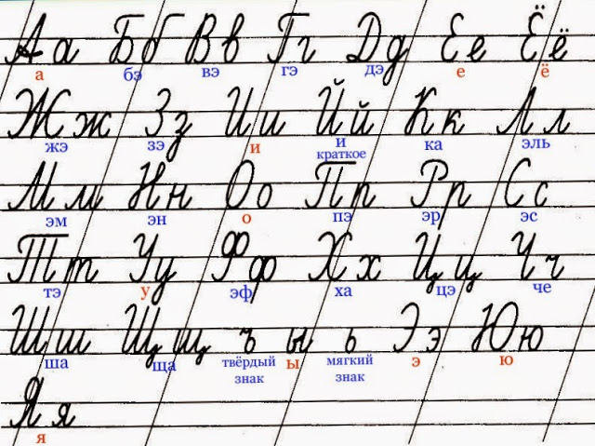
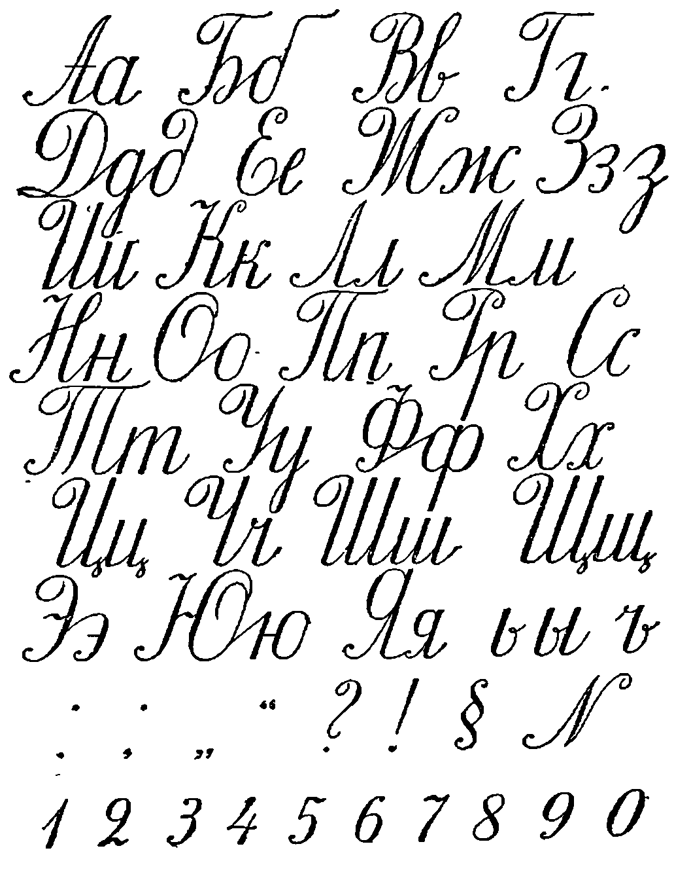
Современный русский алфавит

Slide 9
По́езд мчи́тся скрежеща́: ж, ч, ш, щ, ж, ч, щ.
[пОьст мчИцъ скрьжыщА]

Slide 10
Скороговорки
По́езд мчи́тся скрежеща́:
ж, ч, ш, щ, ж, ч, щ.
Лётчик де́лал отча́янные виражи́.
Докла́дчик на вопро́сы
дава́л дохо́дчивые отве́ты.
Учи́тельница попроси́ла подчеркну́ть пе́рвую бу́кву в слова́х.

Slide 11
Семья.
Отцы и дети.
Взаимоотношения поколений

Slide 12
Домашнее задание на 26 ноября 2024 г.
Выучить наизусть скороговорки «Этой щёткой…» и «Волки рыщут…».
2. По файлу «6 текстов (формат PDF)» (по теме "Семья" на странице Темы и тексты) — тексты 4 («Суррогатная мама») и 6 («Мама из 7 “Б”»).
Работа по группам —
группа 1 (по списку 1—6) — текст 4,
группа 2 (по списку 7—15) — текст 6:
1) прочитать тексты и разделы ;
2) пересказать тексты и приведенные мнения (чтобы вторая группа поняла суть и могла составить своё мнение по теме текста).

Slide 13
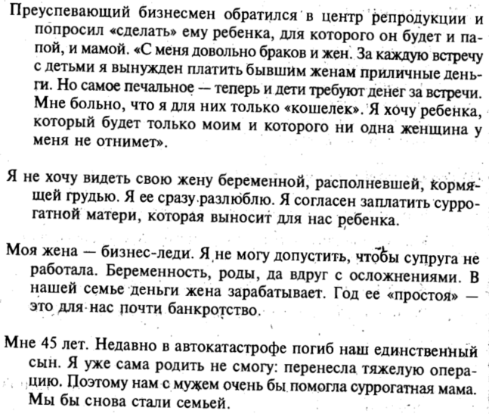
Проверка ДЗ
Суррогатная мама

Slide 14
Проверка ДЗ
Суррогатная мама
Как вы оцениваете решение женщин стать суррогатной матерью?
Сколько должны стоить услуги вынашивания чужого ребенка?
Могли бы вы стать суррогатной мамой при условии хорошей оплаты?
Если бы у вашей подруги (сестры, жены) возникла идея поработать «инкубатором», как бы вы на это отреагировали?
У кого больше прав на ребенка: у суррогатной мамы или у генетических родителей?
Кто несет большую ответственность в случае рождения ребенка-инвалида?
Нравственно ли «покупать» малыша?

Slide 15
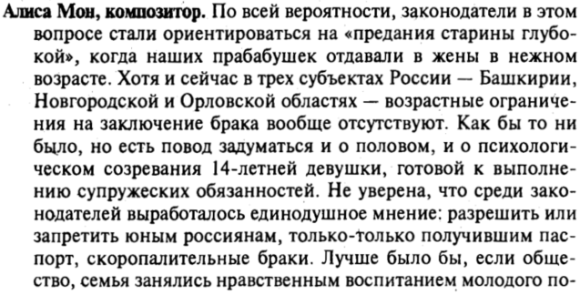
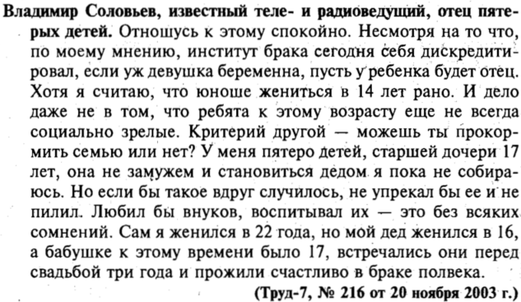
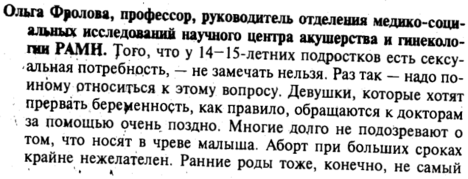
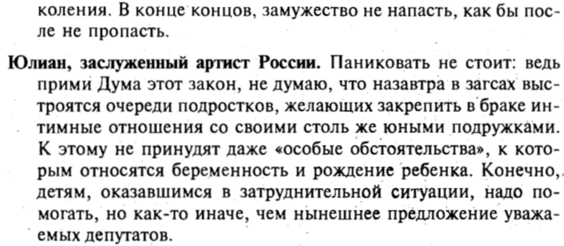
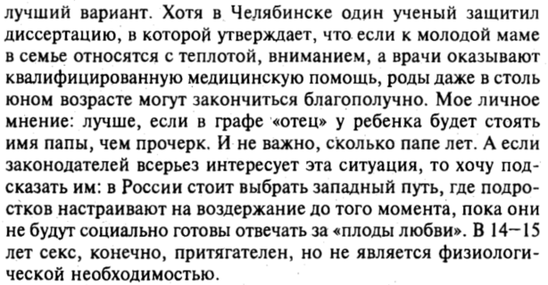
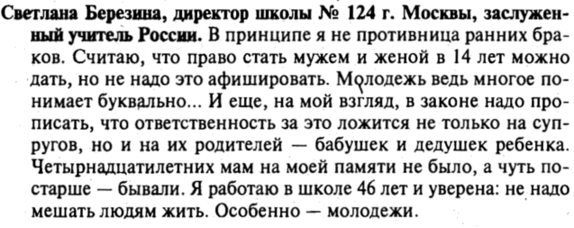
Проверка ДЗ
Мама из 7 “Б”

Slide 16
Проверка ДЗ
Мама из 7 “Б”
Должны ли существовать возрастные ограничения для вступающих в брак?
С чем, по-вашему, может быть связано снижение возрастного ценза для вступающих в брак?
Что вы думаете о молодых мамах?
Кто ответствен за малыша молодой мамы?
Как вы относитесь к тому, что 14-летним девочкам будет разрешено выходить замуж?
Что вы думаете об институте брака?

Slide 17
Институт брака — это система правых норм, регулирующих отношения по заключению, прекращению, признанию брака недействительным. В системе семейного права институт брака — это её часть.
Что вы думаете об институте брака?

Slide 18
Домашнее задание на 29 ноября 2024 г.
1. Выучить алфавит и скороговорки «Поезд…», «Летчик…», «Докладчик…» и «Учительница…».
2. По файлу «6 текстов (формат PDF)» (по теме "Семья" на странице Темы и тексты) — текст 5 («Кризис семьи»)
1) прочитать тексты и разделы ;
2) ответить на вопросы по тексту;
3) по пунктам  высказать свое мнение.
3. Выбрать тему для Доклада-презентации на тему "Семья в современном мире". Для доклада нужно выбрать любую более узкую тему (например: «Традиционный семейный уклад в моей стране и современная семья», «Демографическая ситуация в моей стране», «Городская и сельская семья в…», «Изменение положения женщины в … и связанные с этим изменения в семье», «Незыблемые традиции семейных взаимоотношений …», «Отличия семейного уклада / семейный отношений в моей стране и …», «Государственное регулирование вопросов семьи и брака …», «Психологические проблемы современной семьи …» и тому подобные).

